Slide 1
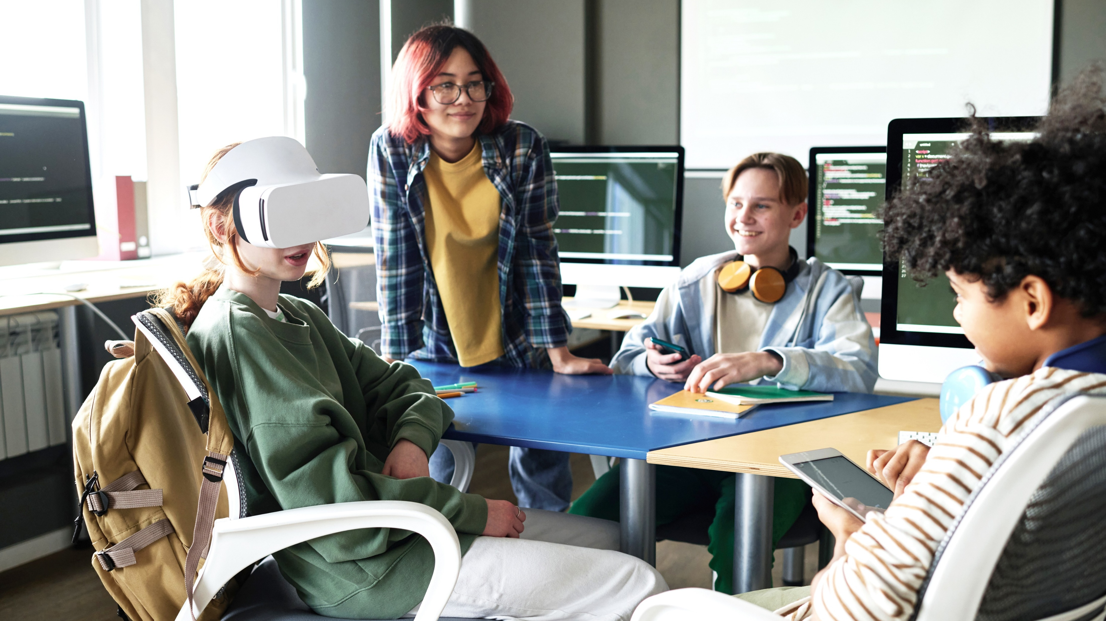

Virtuelle Realität in der Berufsorientierung
Tim MAIER

Slide 2
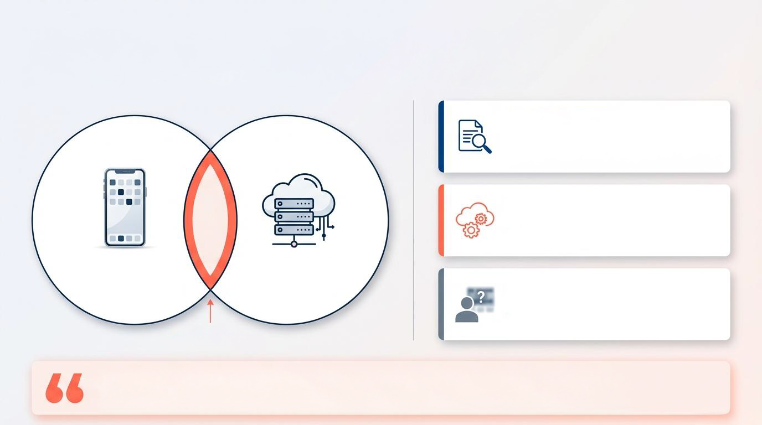
Die „Generation Smartphone“ braucht tiefergreifende IT-Kompetenzen
Berufsorientierung
Das Paradoxon:
Eine Befragung von über 1000 Schüler*innen in der AT-HU Region zeigt: Tägliche Gerätenutzung bedeutet nicht automatisch tiefgreifende digitale Kompetenz.
Der Bedarf:
Die Wirtschaft sucht dringend Dachkräfte für Cloud-Systemtechnik, Cybersicherheit und Künstliche Intelligenz.
Tägliche
Gerätenutzung
Komplexe IT-Skills
Die Hürde:
Moderne IT-Berufe sind oft abstrakt, unsichtbar und in der klassischen Berufsorientierung schwer greifbar zu erklären.
Die Lücke
Der digitale Wandel erfordert nicht nur Anwender*innen, sondern Gestalter*innen.
Berufsorientierung muss diesen Wandel wiederspiegeln.

Slide 3
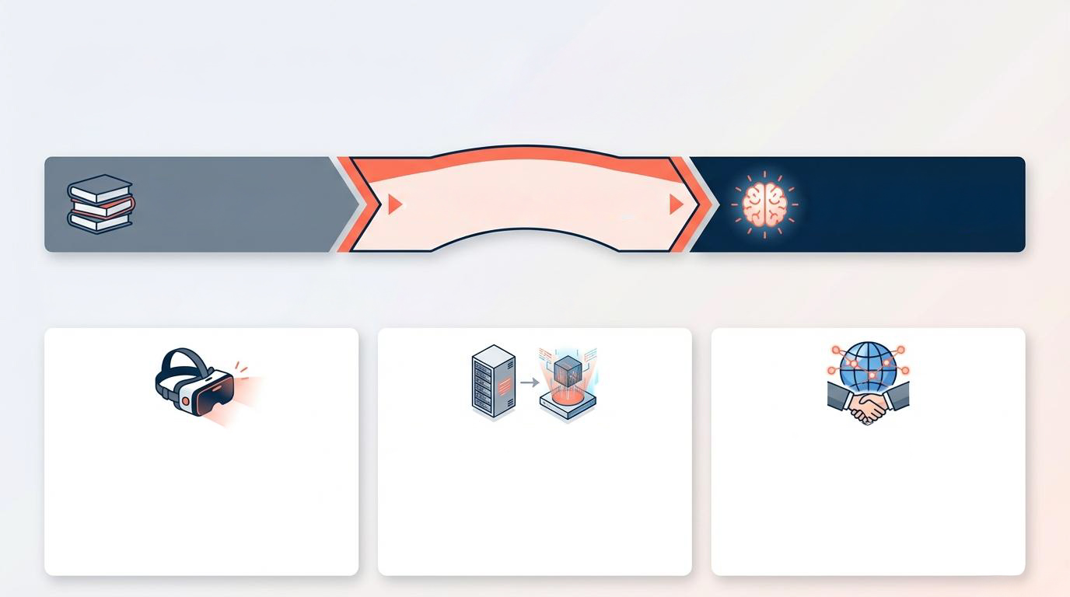
Immersion statt Theorie:
Berufsorientierung wird zum Erlebnis
Berufsorientierung
Theoretisches
Lesen
VR/AR Technologie
Aktives Erleben &
hohe Merkfähigkeit
Ziele des DigiUp NEXT Projekts im Bereich VR:
Erleben statt lesen
Abstrakte IT-Berufe visualisieren
Grenzüberschreitender Wissensaufbau
Jugendliche tauchen direkt in den Berufsalltag ein.
Unsichtbare Netzwerke und Server werden räumlich greifbar.
Einsatz moderner Technologien in Schulen auf beiden Seiten der AT-HU Grenze.

Slide 4
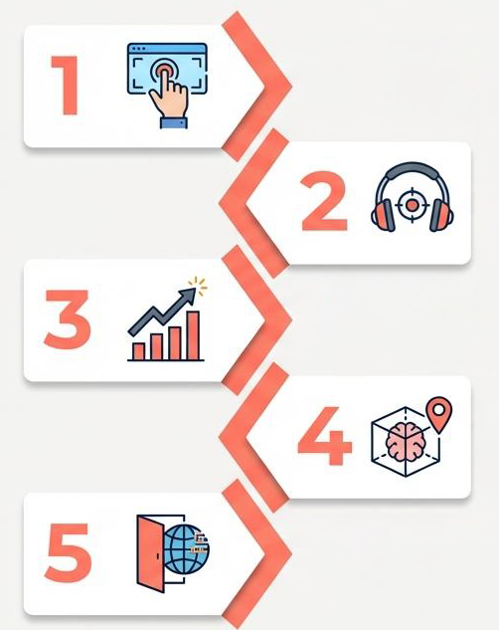
Gründe warum VR das Klassenzimmer revolutioniert
Berufsorientierung
Aktive Erfahrung
Interaktion und Anwendung statt passivem Konsum
Ablenkungsfreie Zone
Der übliche Umgebungslärm wird ausgeblendet – 100% Fokus auf die Aufgabe (Immersion)
Höheres Engagement
Die Technologiebegeisterung der Jugendlichen führt zu tieferer inhaltlicher Auseinandersetzung
Räumliches Erinnern
Lernen aus der Ich-Perspektive verbessert das Gedächtnis und das Verständnis
Grenzenloser Zugang
Virtuelle Exkursionen in sonst kaum zugängliche Bereiche direkt vom Klassenzimmer aus

Slide 5
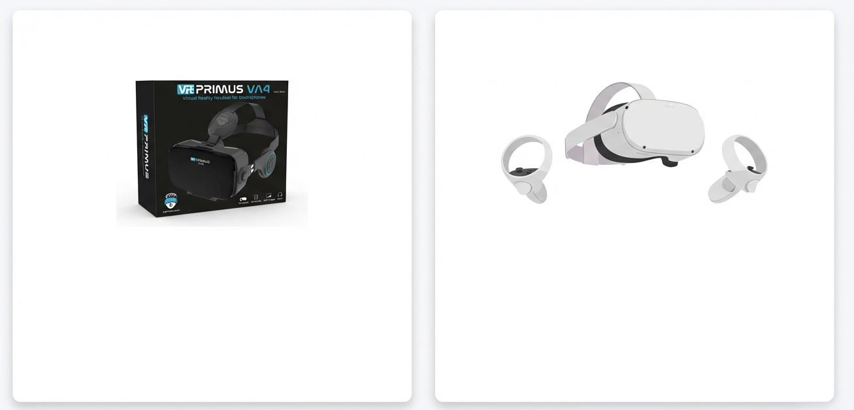
Handybrille oder echte VR? Ein Vergleich
Berufsorientierung
Option 1: Handybrillen (z.B. VR Primus)
Option 2: VR-Headsets (z.B. Oculus)
Vorteile: Geringe Kosten, einfache Bedienung, nutzt vorhandene Schüler*innen-Smartphones (BYOD)
Ideal für: Erste 360°-Eindrücke, breiter Einsatz um Klassenzimmer
Herausforderung: Begrenzte Interaktivität, Smartphone abhängig
Vorteile: Komplette Immersion, volle Interaktivität
Ideal für: Komplexe Handgriffe und tiefes räumliches Lernen
Herausforderung: Höhere Kosten, WLAN/Internet abhängig, intensivere Betreuung nötig

Slide 6
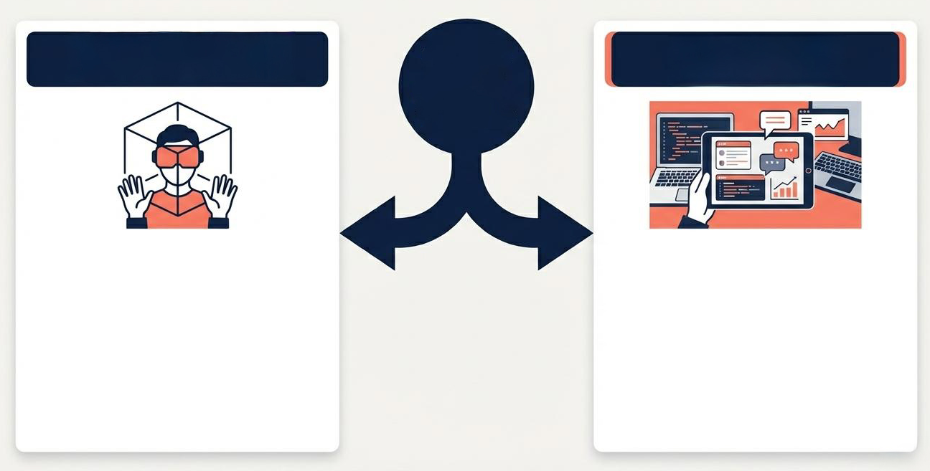
Technologie nach Maß:
VR für den Raum, AR für den Schreibtisch
Berufsorientierung
Virtual Reality
(Vollständige Immersion)
Augmented Reality
(Erweiterte Realität)
Die Art des IT-Berufes bestimmt die Technologie
z.B. für physische, räumliche Arbeitsumgebung
Beispiel: Systemadministrator*in
Warum? Serverräume, Verkabelungen und Hardwarekomponenten lassen sich räumlich besser darstellen – Schüler*innen sollten „vor Ort“ sein
z.B. für kommunikative, bildschirmbasierte Arbeitsumgebung
Beispiel: Helpdesk-Operator, Entwickler*in
Warum? Arbeit findet am echten Schreibtisch statt, Digitale Elemente können die reale Umgebung eingeblendet werden.

Slide 7
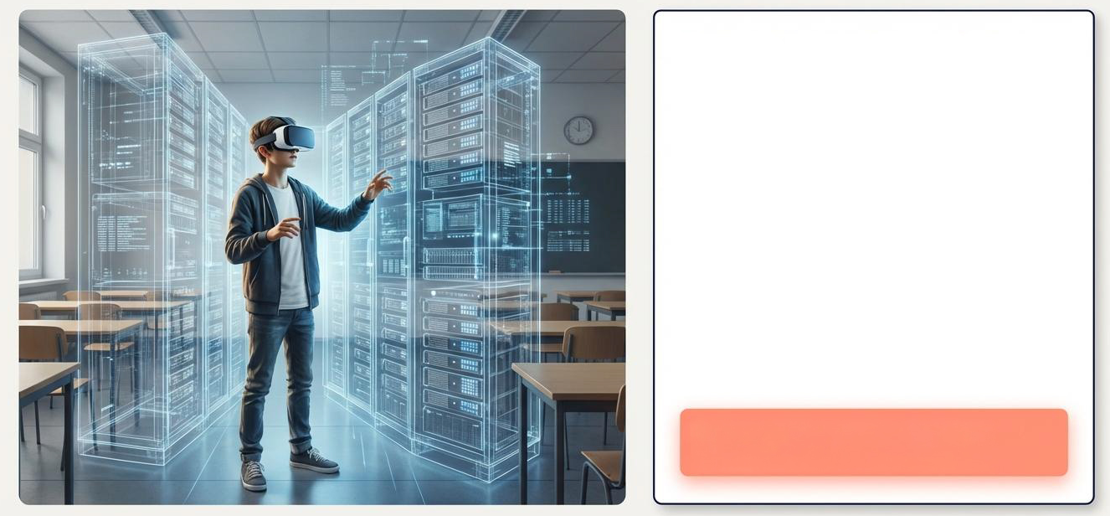
Beispielszenario 1: Systemadministrator*in im virtuellen Serverraum
Berufsorientierung
Die VR-Mission:
„Ein typischer Tag im Serverraum“
Die Ausgangslage:
Das interne Netzwerk eines mittelständischen Unternehmens ist ausgefallen.
Das Erlebnis:
Die Schüler*innen stehen in einem Serverraum. Sie hören das Surren der Ventilatoren und sehen blau-weiße LED-Signale.
Die Aufgabe:
Den Fehler lokalisieren, eine defekte Festplatte physisch aus dem Rack ziehen, eine neue einsetzen und den Neustart am virtuellen Monitor überwachen.
Gelernte Skills: Logisches Denken, Fehlerbehebung, Systemverständnis

Slide 8
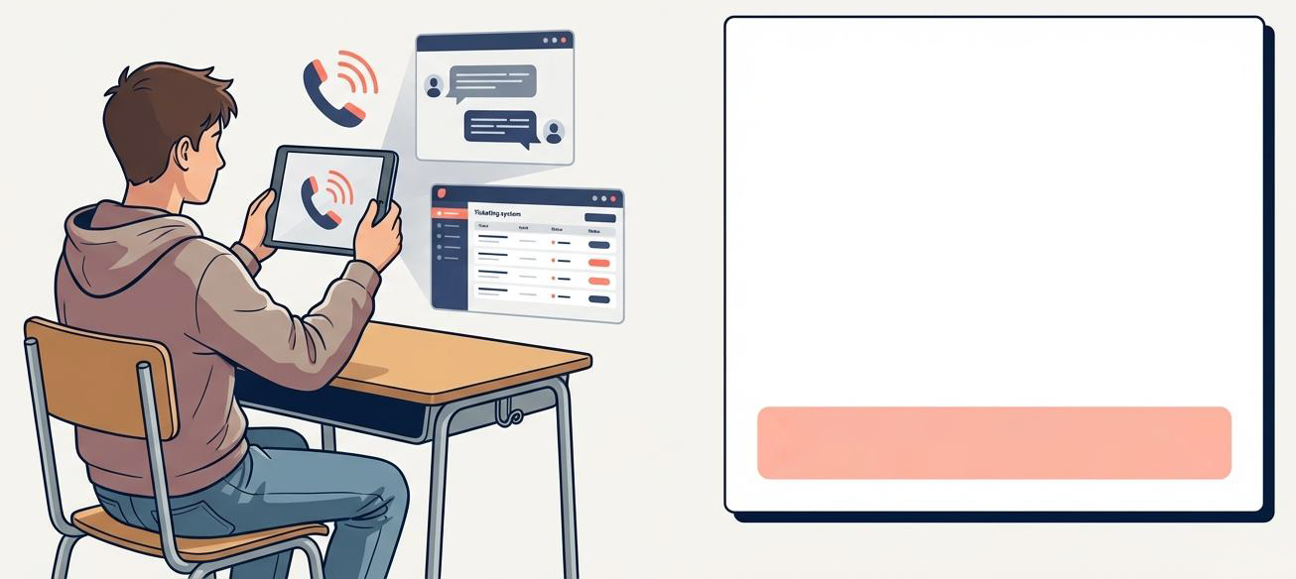
Beispielszenario 2: Helpdesk & Development direkt am echten Schreibtisch
Berufsorientierung
Die AR-Mission:
„Hotline – Du bist der Kundendienst“
Die Ausgangslage:
Ein scheinbar normaler Arbeitstag am Schreibtisch
Das Erlebnis:
Durch Tablet oder Smartphone erscheinen Virtuelle Arbeitswerkzeuge in der realen Umgebung
Die Aufgabe:
Eingehende Fehlermeldungen analysieren, Prioritäten setzen und den Ausfall de Servers managen
Gelernte Skills: Kommunikation, digitales Werkzeug-Handling, Priorisierung

Slide 9
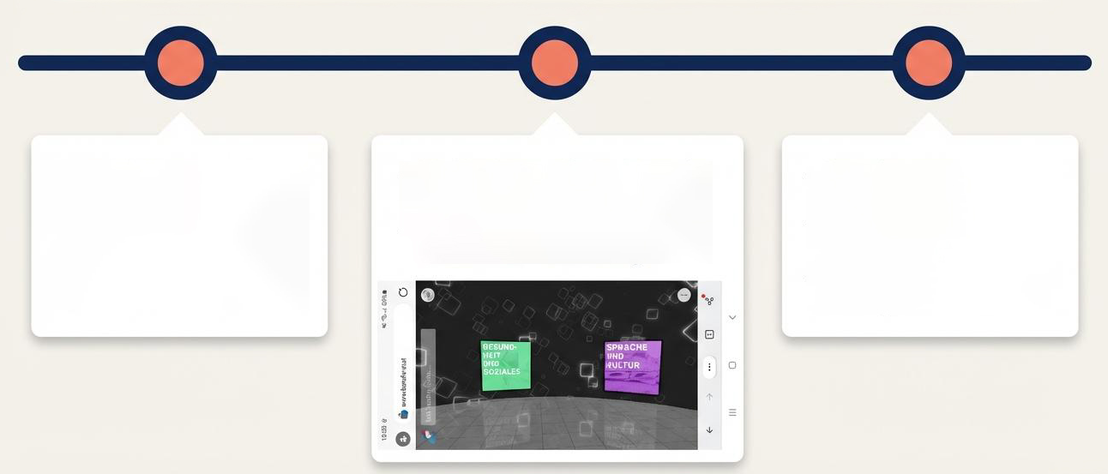
45-Minuten Unterrichtsblock: Berufe in VR Erleben
Berufsorientierung
Schritt 1: Vorbereitung
(10 Minuten)
Schritt 2: Virtuelle Erkundung
(25 Minuten)
Schritt 3: Reflexion
(10 Minuten)
3 Berufe auswählen
Fragen „im Kopf“ beantworten
Gemeinsames Besprechen
„Was hat mich überrascht?“
„Habe ich mir den Beruf so vorgestellt?“
Erklären des Ablaufes
Einrichten der Brillen
Festlegen von Fragen
  z.B. Arbeitsort, Abläufe, …

Slide 10
Erfolgsfaktoren aus der Praxis:
Grenzen setzen und begleiten
Berufsorientierung
Die Herausforderung: Vor allem technikversierte Jugendliche testen schnell die Grenzen von VR-Headsets (Verlassen der App, Durchsuchen von Menüs).
Ohne Kontrolle wird das Werkzeug zum Spielzeug.
Erfolgsfaktoren aus der Praxis:
Klare Regeln definieren: Vorab exakt erklären, WAS gemacht werden soll und welche Apps geöffnet werden dürfen.
Live-Monitoring: Das Bild der VR-Brille simultan auf einen Beamer oder PC streamen. So behält die Lehrkraft die Kontrolle über das, was die Schüler*innen sehen.
Reibungsloser Start: Bei Handybrillen die Lautstärke vorab regeln und Kopfhörer nutzen, um den Lärmpegel im Raum niedrig zu halten.

Slide 11
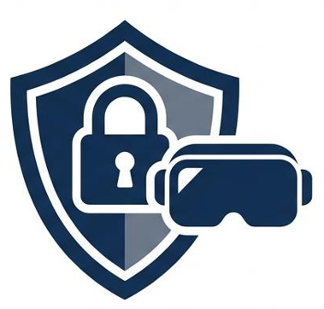
Datenschutz & Governance:
Sichere Rahmenbedingungen für Schulen
Berufsorientierung
Datenschutz-Folgenabschätzung
Gemäß DSGVO Art. 35 ist der Einsatz von VR-Technologie bei Minderjährigen im schulischen Kontext hochsensibel und erfordert eine Risikoabschätzung.
Warum ist VR datenschutzrechtlich sensibel?
Biometrische Daten:
VR-Headsets erfassen physische Bewegungen, Kopfpositionen und räumliche Daten.
Freiwilligkeit:
Im schulischen Umfeld muss die Teilnahme und Datenverarbeitung besonders geschützt und die Freiwilligkeit gewahrt bleiben.
Datenschutz ist ein integraler Bestandteil der Arbeit mit Schüler*innen und Jugendlichen, keine optionale, nachträgliche Ergänzung!

Slide 12
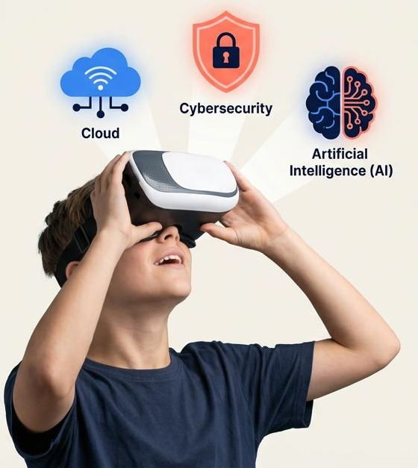
Von der Spielerei zum Sprungbrett für IT-Karrieren
Berufsorientierung
Fazit:
Virtuelle Realität in der Berufsorientierung ist kein technologischer Selbstzweck. Sie ist die Brücke zwischen der Lebenswelt der "Digital Natives" und den hochkomplexen Mangelberufen der Zukunft.
Der Mehrwert für Schulen & Wirtschaft:
Abstrakte IT-Berufe (Cloud, AI, Cybersecurity) werden durch Immersion greifbar
Hemmschwellen werden abgebaut, das Interesse (auch bei Mädchen) für technische Ausbildungswege gezielt geweckt
Der nächste Schritt:
Integrieren Sie digitale Unterrichtsblöcke in Ihr Schulcurriculum und bereiten Sie Jugendliche aktiv auf die Arbeitswelt 4.0 vor.

